Slide 1
ABUSO DI ALCOHOL COME INTERVENIRE? DIFFERENZE NEI DATI DELLA LETTERATURA IN RAPPORTO ALLA CULTURA DI APPARTENENZA
DR. EUGENIO AMOROSO
UOC PSICHIATRIA e Psicologia
Università « FEDERICO II» NAPOLI
Unità dca e obesità e chirurgia bariatrica

Slide 2
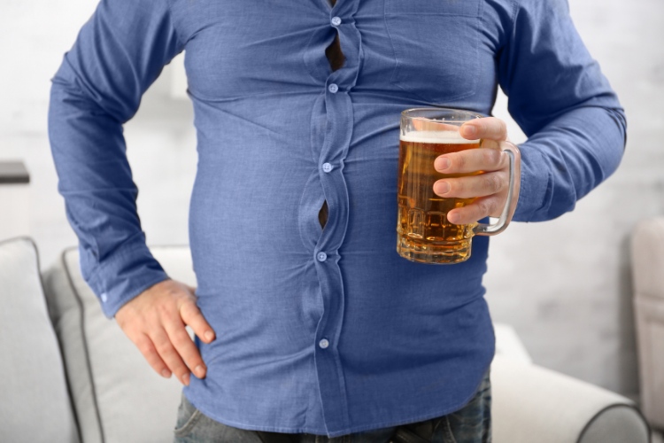
Molti studi hanno dimostrato che alcuni individui sono a rischio di sviluppare un disturbo da uso di alcohol (AUD) di nuova insorgenza dopo un intervento di chirurgia bariatrica o di ricaduta dopo un periodo di astinenza o di buon controllo.
Parikh M, Johnson JM, Ballem N et American Society for Metabolic and Bariatric Surgery Clinical Issues Committee (2016) ASMBS position statement on alcohol use before and after bariatric surgery SOARD 12:225-230

Slide 3
Studi hanno evidenziato come il rischio di sviluppare AUD in pazienti sottoposti ad intervento di chirurgia bariatrica risulti significativo dopo due anni dall’intervento sia per intervento di Bypass gastrico che per Sleeve gastrectomy, con risultati sovrapponibili tra le due tecniche. Nessun rischio sarebbe riportato per intervento di bendaggio gastrico.
I cambiamenti fisiologici derivanti dall'intervento di bypass gastrico e sleeve gastrectomy aiutano a spiegare l'elevata sensibilità all'alcol postoperatoria.

Slide 4
La prevalenza dei sintomi dell'AUD non differiva significativamente da 1 anno prima a 1 anno dopo l'intervento bariatrico (7,6% vs 7,3%; P=.98), ma era significativamente più alta nel secondo anno postoperatorio (9,6%; P=.01). Il disturbo da consumo di alcol nell'anno precedente all'intervento ha aumentato sostanzialmente la probabilità di AUD nei primi 2 anni postoperatori, in linea con la natura cronica e ricorrente dell'AUD. Anche il consumo regolare di alcol prima dell'intervento chirurgico ha aumentato la probabilità di AUD postoperatorio. Complessivamente l'8% dei pazienti sviluppa AUD nei primi tre anni successivi al RYGB, come diagnosticato dalla SCID, o il 18,4% come diagnosticato dalla combinazione sia della SCID che dell'AUDIT. Mentre la prevalenza di AUD postoperatorio appare più elevata tra i pazienti con una storia preoperatoria di AUD (cioè 13% o 29%, a seconda dei criteri), anche un gruppo notevole di pazienti senza storia di tale problema al basale sperimenta post -AUD operativo (vale a dire, 5% o 12%, a seconda dei criteri utilizzati.
King WC, ChenJY, Mitchell JE, Courcoulas A et al (2017) Alcohol and other substance use after bariatric surgery: prospective evidence from a U.S. multicenter cohort study Surg Obes Relat Dis 13, 1392-1404

Slide 5
PERCHE’ L’ASSUNZIONE DI ALCOHOL E’ PERICOLOSA DOPO LA CHIRURGIA BARIATRICA?
La porzione dello stomaco che secerne l'alcol deidrogenasi (ADH), un enzima che svolge un ruolo significativo nel metabolismo dell'alcol, viene aggirata seguendo la procedura RYGB, e il rapido svuotamento della sacca gastrica, in particolare dei liquidi, facilita il rapido assorbimento dell'alcol nel digiuno . L'etanolo viene metabolizzato parzialmente nello stomaco dall'enzima gastrico ADH, che riduce la biodisponibilità dell'etanolo. Limitando la quantità di etanolo metabolizzato dall'ADH gastrico, la RYGB porta a una riduzione del metabolismo di primo passaggio con conseguenti livelli di etanolo sierico più elevati. Simili alterazioni farmacocinetiche sono state dimostrate ugualmente nella sleeve gastrectomy.
Saules KK, Reslan S (2013) Post-Bariatric Surgery Substance Use Disorders: Prevalence, Predictors, Management, and Prevention. JCOM 20, 10
Coluzzi I, Iossa A, Spinetti E, Silecchia G.(2018) Alcohol consumption after laparoscopic sleeve gastrectomy: 1-year results. Eat Weight Disord Feb 6

Slide 6
La concentrazione di alcol nel sangue (BAC) è aumentata più velocemente, il picco di BAC è stato circa 2 volte più alto e la sensazione di ubriachezza è stata accentuata in entrambi i gruppi SG e RYGB rispetto al gruppo preoperatorio (valori P <0,001). Il tasso alcolemico stimato dai campioni del respiro ha sottostimato il tasso alcolemico del 27% (deviazione standard = 13%) e ha mancato il picco di tasso alcolemico postoperatorio. L'SG, simile al RYGB, provoca marcate alterazioni nella risposta all'ingestione di alcol manifestate da un picco BAC più rapido ed elevato.
Acevedo M, EagonC, Bartholow Bl, Klein S (2018) Sleeve gastrectomy surgery: when 2 alcoholic drinks are converted to 4. Surg Obes Relat Dis. 14(3):277-283.9

Slide 7
Comportamenti come mangiare o assumere droghe necessitano di una una motivazione che preceda il comportamento stesso. Sia questa spinta motivazionale che i comportamenti che seguono sono influenzati dall'esperienza passata e presente, con stimoli rinforzanti che aumentano la probabilità e/o la forza della risposta comportamentale (come l'assunzione di droghe o l'eccesso di cibo) . A livello neurobiologico, la spinta motivazionale dipende dalla concentrazione di dopamina extrasinaptica presente in aree specifiche del cervello come lo striato. Stimoli rinforzanti modulano anche le concentrazioni extrasinaptiche di dopamina, stimolando la motivazione. La somministrazione ripetuta di farmaci e alimenti genera associazioni condizionate tra il rinforzo e gli stimoli predittivi, con riduzione della risposta dopaminergica ad altri stimoli che sono accompagnate da down-regulation della risposta dopaminergica e da una riduzione della top-down self-regulation , facilitando l'emergere di stimoli impulsivi e risposte compulsive a stimoli alimentari o sostanze di abuso. Pertanto, la dopamina contribuisce alla dipendenza e all'obesità attraverso il ruolo che ha nel rinforzo, nella motivazione e nell'autoregolazione, qui indicati come il "sistema di ricompensa della dopamina", che, se compromesso, può comportare una risposta aumentata, abituale e inflessibile. Pertanto, gli interventi per riequilibrare il sistema motivante della dopamina potrebbero avere un potenziale terapeutico per l’obesità e la dipendenza.
I fattori neurobiologici possono svolgere un ruolo nello sviluppo o nel mantenimento sia dell’abuso di alcol che dell’obesità. Cibo, alcol, droghe d'abuso e varie altre sostanze rinforzanti positivamente portano al rilascio di dopamina nel nucleo accumbens (Martel & Fantino, 1996; Koob & Le Moal, 1997). Poiché la ricerca cerca di esaminare la validità del modello di trasferimento della dipendenza, dovrebbero essere studiati anche i fattori neurobiologici, tra cui la dopamina e altri moderatori neuro-ormonali dell’umore e della ricompensa.. Recentemente, dati di neuroimaging hanno descritto cambiamenti nei recettori DA D2 in seguito ad un intervento chirurgico per la perdita di peso. Utilizzando un disegno prospettico e utilizzando la risonanza magnetica (MRI) e la PET, Dunn et al. (2010) hanno valutato cinque pazienti prima dell'intervento e nuovamente 6-11 settimane dopo RYGB (n = 4) o gastrectomia verticale (n = 1). I risultati hanno rivelato una ridotta disponibilità del recettore DA D2 dopo l’intervento chirurgico in diverse regioni..

Slide 8
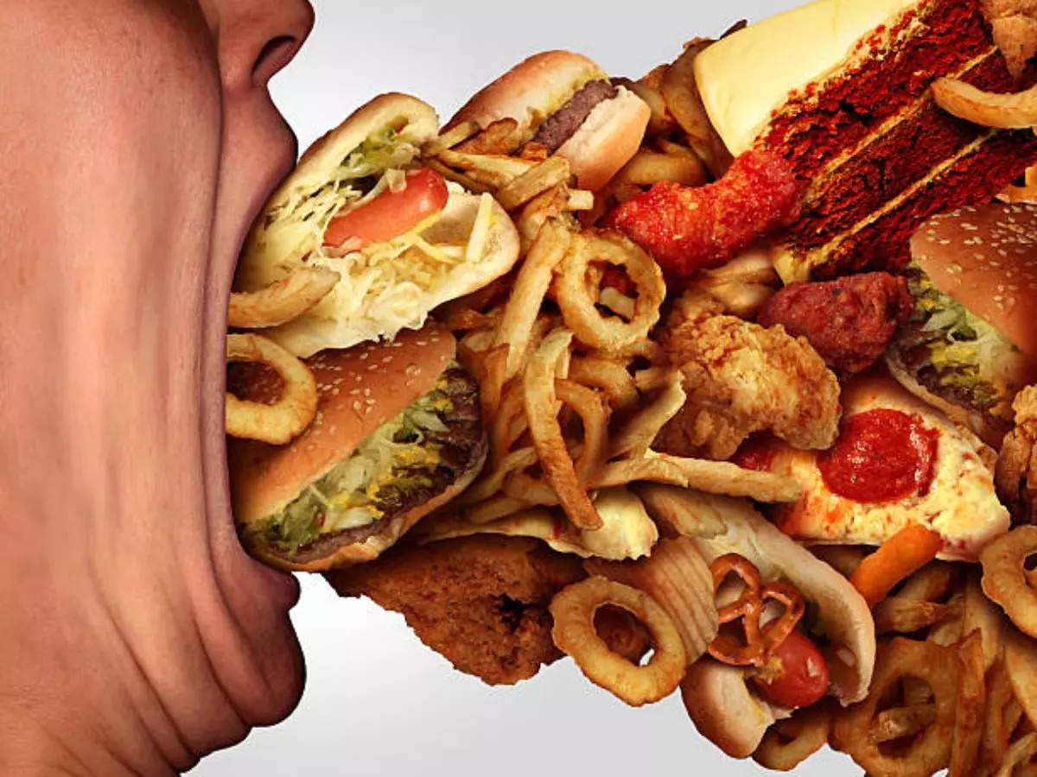
Vari studi hanno dimostrato che pazienti a rischio più elevato di consumo di alcol nel post-operatorio avevano maggiori probabilità di aver utilizzato alcol più frequentemente e in quantità maggiori prima dell’intervento.
Sintomi psichiatrici pre-operatori quali ansia, depressione ed elevata impulsività oltre che comportamenti alimentari disfunzionali (binge eating) correlano con abuso di alcohol nel post operatorio.
I pazienti ad alto rischio devono essere identificati prima dell'intervento chirurgico mediante una corretta valutazione psichiatrica, sia clinica che con l’utilizzo di scale specifiche (AUDIT)
Sebbene i pazienti con i suddetti fattori di rischio potrebbero essere monitorati nel postperatorio con un corretto follow up, il frequente drop out da parte dei pazienti renderebbe tale monitoraggio estremamente difficile. Pertanto, identificare i pazienti a rischio prima dell’intervento chirurgico è fondamentale.

Slide 9
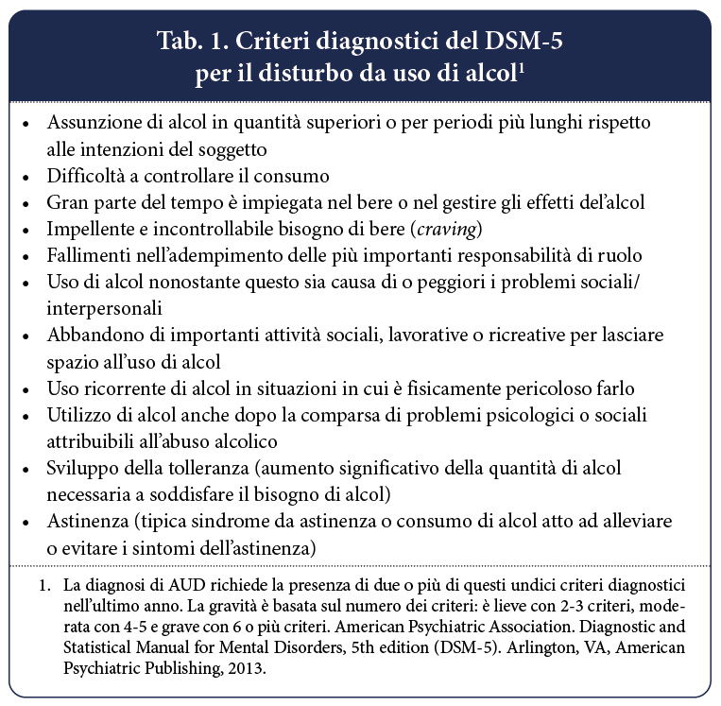
Numerose patologie psichiatriche correlano con l’abuso di sostanze e di alcohol in particolare, quali disturbo bipolare, depressione, disturbi d’ansia e disturbi di personalità ( disturbo Borderline di personalità).
Tuttavia in numerosi paesi ( in particolare negli USA e in Europa) l’assunzione di alcohol non viene inquadrata all’interno di patologie psichiatriche, ma considerata stile di vita «normalità» in base ai vari contesti socioculturali.
Il confine tra normalità e anormalità è strettamente correlato alla cultura di appartenenza secondo l’Etnopsichiatria.

Slide 10
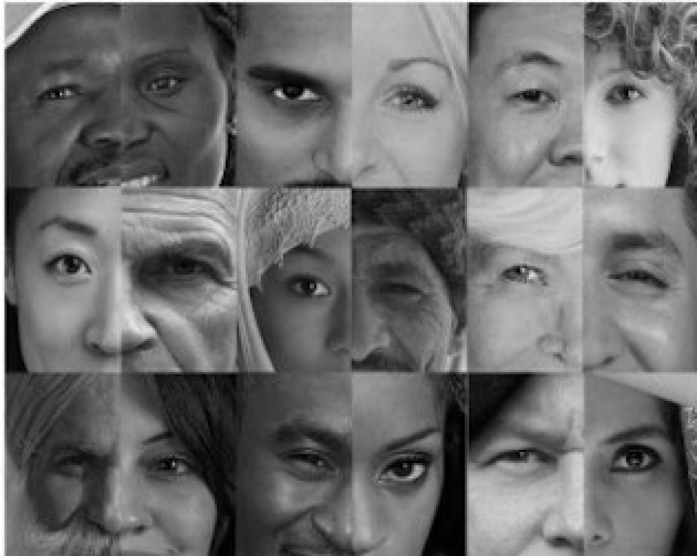
L’Etnopsichiatria si occupa, principalmente, di definire i concetti di normalità e patologia in rapporto alle caratteristiche storiche, sociali, culturali, economiche e sintomatologiche dei diversi gruppi etnici studiati, proponendo una concezione della malattia mentale in cui interagiscono significativamente modellando e diversificando le sintomatologie, le variabili sociali e culturali, in opposizione all’idea del disturbo psichico biologicamente e universalmente strutturato.

Slide 11
Per cultura si intende, nel pensiero di Devereux, uno dei massimi esponenti della etnopsichiatria, una realtà al di sopra delle parti, esterna e superiore agli individui. Le regole, le credenze e le modalità di comportamento accettate subiscono un processo di reificazione che a sua volta ha influenza sulle persone

Slide 12
L’insieme di questo codice costituisce un sistema di difesa inconscio che la gruppalità mette in atto per difendersi dall’emergenza degli istinti, stabilendo delle regole. Pertanto, ogni individuo si adatta alle norme culturali della società in cui vive.
L‘Etnopsichiatria è tenuta a considerare congiuntamente i concetti chiave e i problemi di base dell'etnologia e della psichiatria. Essa si sforzerà di confrontare e di coordinare il concetto di "cultura" con la coppia concettuale "normalità anormalita’. In primo luogo, essa è tenuta a determinare l'ubicazione precisa della frontiera tra il normale e l'anormale.

Slide 13
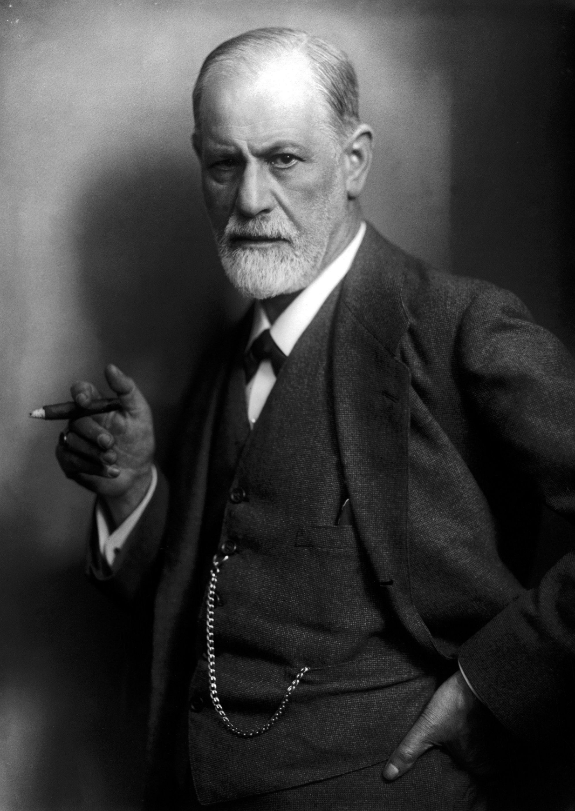
La normalità è un'immagine ideale

Slide 14
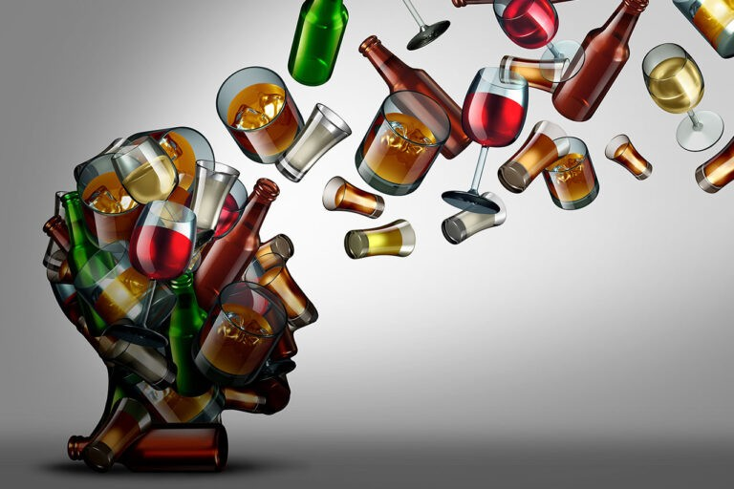
Tutto ciò rende ancora più importante una corretta valutazione psichiatrica preintervento, in modo da poter stabilire correttamente questo confine tra normalità ed anormalità, oltre ad individuare fattori di rischio predittivi ed ovviamente criteri psichiatrici di esclusione.
Ciò permetterebbe di mettere in atto strategie di intervento personalizzate anche in base alla cultura di appartenenza al fine inoltre di evitare lo stigma sociale in persone con scarso insight del proprio disturbo d’abuso.

Slide 15
Grazie

